Slide 1
Patrón Observador
Javier Linares García

Slide 2
INTRODUCCION
Que es el patrón observador?
Es un patrón de diseño que define una dependencia del tipo uno-a-muchos entre objetos, de manera que cuando uno de los objetos cambia su estado, notifica este cambio a todos los dependientes.
Conocido también como el patrón de publicación-inscripción o modelo-patrón.
MVC
Notes:
Algo que les sorprenderá (a muchos) es que este patrón es la clave del patrón de arquitectura Modelo Vista Controlador

Slide 3
Aplicabilidad
Cuando usar éste patrón?
Puede pensarse en aplicar este patrón cuando una modificación en el estado de un objeto requiere cambios de otros, y no deseamos que se conozca el número de objetos que deben ser cambiados. También cuando queremos que un objeto sea capaz de notificar a otros objetos sin hacer ninguna suposición acerca de los objetos notificados

Slide 4
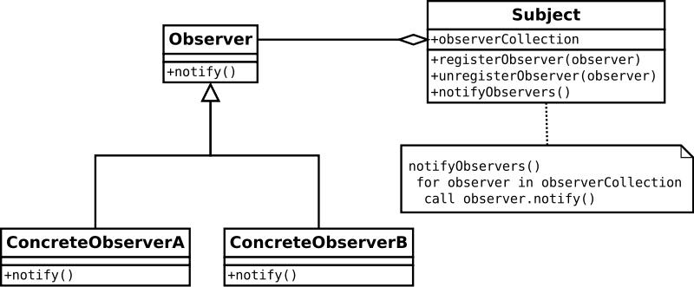
Estructura
Notes:
Sujeto (Subject):
El sujeto proporciona una interfaz para agregar (attach) y eliminar (detach) observadores. El Sujeto conoce a todos sus observadores.
Observador (Observer):
Define el método que usa el sujeto para notificar cambios en su estado (update/notify).
Sujeto Concreto (ConcreteSubject):
Mantiene el estado de interés para los observadores concretos y los notifica cuando cambia su estado. No tienen porque ser elementos de la misma jerarquía.
Observador Concreto (ConcreteObserver):
Mantiene una referencia al sujeto concreto e implementa la interfaz de actualización, es decir, guardan la referencia del objeto que observan, así en caso de ser notificados de algún cambio, pueden preguntar sobre este cambio.

Slide 5
Consecuencias
Las consecuencias de aplicar este patrón pueden ser tanto beneficiosas como pueden perjudicar algunos aspectos. Por una parte abstrae el acoplamiento entre el sujeto y el observador, lo cual es beneficioso ya que conseguimos una mayor independencia y además el sujeto no necesita especificar los observadores afectados por un cambio. Por otro lado, con el uso de este patrón ocurre que vamos a desconocer las consecuencias de una actualización, lo cual, dependiendo del problema, puede afectarnos en mayor o menor medida (por ejemplo, al rendimiento).

Slide 6
Ejemplo
Requerimiento:
DIRECTV necesita implementar una nueva funcionalidad, para la cual requiere que una vez el cliente se impacte en IBS, se le envíe paquetes Premium si éste cumple con las siguientes condiciones:
FOX +
Aplica para clientes prepago (6-Prepago Casa, 7-Prepago Edificio, 8-Prepago)
HBO
Aplica para clientes pospago (N-Normal Casa, D-Normal Edificio,6-Prepago Casa)

Slide 7
Estructura
OBSERVABLE
OBSERVER
Notificar Observadores
Observador Concreto
FOX +
Observador Concreto
HBO
Notes:
Sujeto (Subject):
El sujeto proporciona una interfaz para agregar (attach) y eliminar (detach) observadores. El Sujeto conoce a todos sus observadores.
Observador (Observer):
Define el método que usa el sujeto para notificar cambios en su estado (update/notify).
Sujeto Concreto (ConcreteSubject):
Mantiene el estado de interés para los observadores concretos y los notifica cuando cambia su estado. No tienen porque ser elementos de la misma jerarquía.
Observador Concreto (ConcreteObserver):
Mantiene una referencia al sujeto concreto e implementa la interfaz de actualización, es decir, guardan la referencia del objeto que observan, así en caso de ser notificados de algún cambio, pueden preguntar sobre este cambio.

Slide 8
El control de cambios ☹
Requerimiento:
DIRECTV necesita implementar una nueva característica la cual va enfocada a clientes que hacen parte de un edificio (fidelización) por campaña del mes del amor y la amistad.
Para ello, se deberán enviar los siguientes paquetes Premium según las siguientes condiciones:
HOT PACK
Aplica para clientes prepago (7-Prepago Edificio, D-Normal Edificio)
Se solicita además, que el plan FOX + el cual aplica a clientes prepago, sea inactivado.

